Slide 1
Программа на си
Зубкова Александра иу4-33б

Slide 2
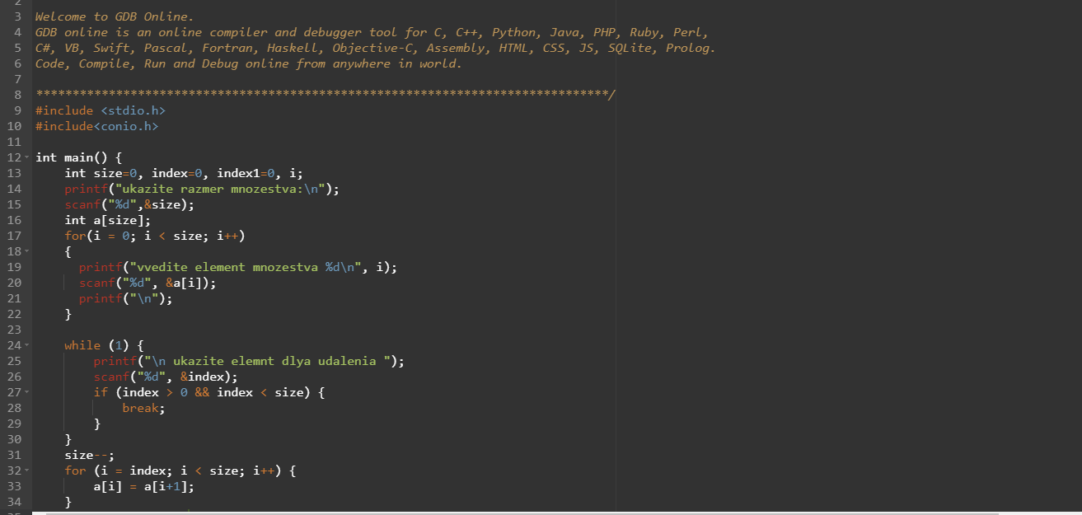
Код программы

Slide 3
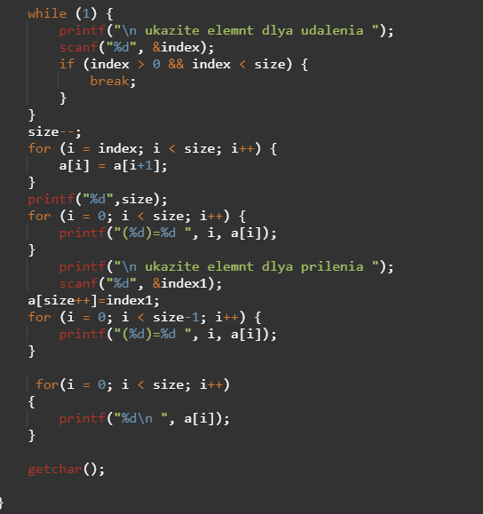
Код программы

Slide 4
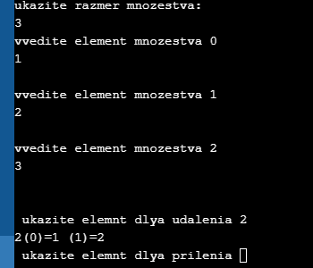
После компиляции, функция удаления элементов множества

